Slide 1
Project Progress
Team Black: 옥주연, 송현지, 김진모
Notes:
안녕하세요. 지금부터 Team Black의 progress를 발표할 옥주연이고, 제 팀원들은 송현지, 김진모가 있습니다.

Slide 2
Milestones
Milestone #1
genSort, gRPC, log4j2 사용법 숙지
전체적인 프로젝트의 flow chart 설계
Git commit Convention
Naming Convention
Scala
gRPC
Notes:
먼저 저희 팀이 선정한 Milestone은 다음과 같습니다.
첫 milestone은 전반적으로 프로그램 구현에 앞서 수행되어야 할 설계 부분에 관한 것이며,
세부적으로 사용할 library를 숙지하고 프로그램 구조를 이해하며, 앞으로 소통과정에서 사용할 git,과 프로그래밍의 네이밍 컨밴션을 정해뒀습니다.

Slide 3
Milestones
Milestone #2
generate input dataset
Master와 Worker의 연결(메세지 송수신 확인)
Master와 Worker의 state 구성
Current State
Notes:
두 번째 milestone은 개발 환경의 구성에 대한 것이고,
프로젝트에 사용할 데이터 셋을 생성하고, 워커와 마스터를 연결하며 각 머신이 가져야 할 스테이트를 구분해 두고자 합니다.
현재 2번 mileston의 워커와 마스터를 연결하는 것을 구상중인 단계에 있으며, 이때 어떤 메시지를 주고 받아야 할지 규명하고 있습니다.

Slide 4
Milestones
Milestone #3
Unit test 작성
Sampling
Worker가 Master에 sample data 전송
Master의 Partition 분배
Sorting/Partitioning
Shuffling
Shuffle data 전송
Merge
Notes:
세 번째 milestone은 본격적인 개발 과정에 관한 것인데요,
프로젝트의 본격적인 개발 과정에서 함께 사용할 unit test를 작성하며
동시에 sampling, sorting, partitioning, shuffling, merge 등의 기능을 구현할 예정입니다.

Slide 5
Milestones
Milestone #4
Unit test 통과
Notes:
마지막으로 위 기능들의 구현을 끝낸 후 Unit test 통과를 확인하며 저희가 작성한 프로젝트가 정상적으로 수행되고 있음을 확인할 예정입니다.

Slide 6
Review of Weekly Project
Week 1-3
Complete Milestone #1
Start Milestone #2
State diagram
Notes:
지금까지 했던 일정은 앞에서도 말씀드렸듯이 마일스톤 1을 달성한 후, 마일스톤 2를 진행중입니다.
1주차부터 3주차 동안 각자 팀원들의 역할을 분배하여 한 명이 프로그램 구조를 분석할 때, 다른 이들은 gRPC, genSort, log4j2 등 라이브러리를 각자 학습하는 시간을 가졌습니다.

Slide 7
Review of Weekly Project
Week 4
Milestone #2
Generate input data(gensort)
Connection between master and worker
Notes:
그리고 지난 주엔 마일스톤 2를 계속해서 진행하며 데이터셋을 생성해 보았고, Master와 worker 사이의 네트워크를 구상하기 위해
scalaPB와 gRPC를 활용해 소통을 하는 법을 설계중입니다.

Slide 8
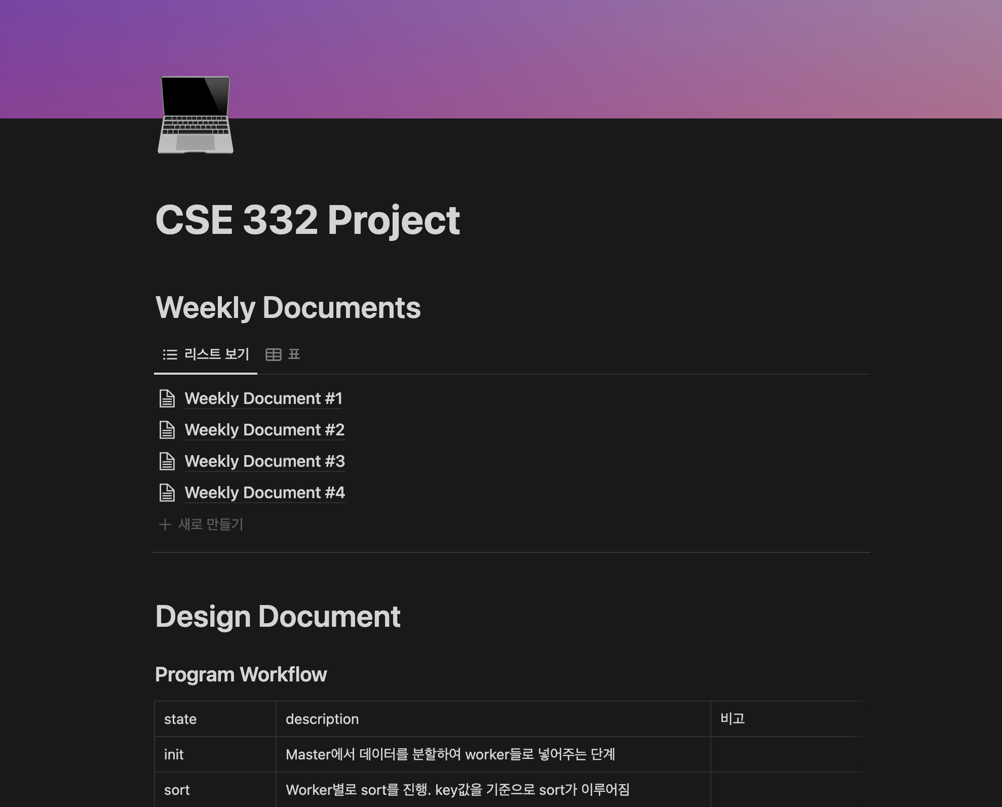
Communication Method
Notion
Regular meeting : 금요일
Surgical Team
Notes:
저희는 기본적으로 매주 금요일, 이 시간이 불가능할 경우 주말 중 하루 만나서 정기적으로 오프라인으로 만나서 팀프로젝트를 진행했습니다.
주간 업데이트 사항을 매주 도큐먼트로 남기고 있고,
그 외에도 개발 과정에서 나중에도 봐야하는 것들을 표, 글 등으로 정리해서 공유하고 있습니다.
해당 Notion이라는 어플은 사용자를 초대하면 공유된 사용자 간에 자유롭게 편집이 가능하고,
업데이트가 일어나면 알림이 메일로 전송되어 소통에 편리함이 있었던 것 같습니다.
의사 결정 과정은 수업시간에 다뤘던 것처럼 Surgical Team의 형태를 유지하고 있습니다.
제가 프로젝트 과정에서 해야 할 마일스톤 등을 정해서 팀원들에게 업무를 요청하고,
팀원들은 각 부분을 맡아서 진행하고 그 후 진행상황을 공유하며 서로 피드백을 하는 시간을 가집니다.
앞으로 진행상황에 따라 테스터, 코파일럿 등 각기 다른 부분을 맡을 수도 있을 것 같습니다.

Slide 9
Programming Environment
WSL(Ubuntu 20.04) with SSH Connection
Scala Environment with Docker Image
hseeberger/scala-sbt from Docker Hub
Java SE 8 (OpenJDK 1.8.0)
Scala 2.13.1 + sbt 1.3.5
Notes:
현재 개발환경은 한 학생이 데스크탑에 WSL를 이용해 Ubuntu 20.04로 서버를 개설하고, 개발 과정은 SSH를 통해 원격으로 접속해서 이용하고 있습니다.
해당 WSL 위에 프로젝트에 필요한 코드를 올려두고, 이후 docker 상에서 scala로 컴파일을 하며 테스트를 진행할 수 있도록 해두었습니다.
이때 hseeberger/scala-sbt java se 8, scala 2.13.1, sbt 1.3.5 등을 이용중입니다.

Slide 10
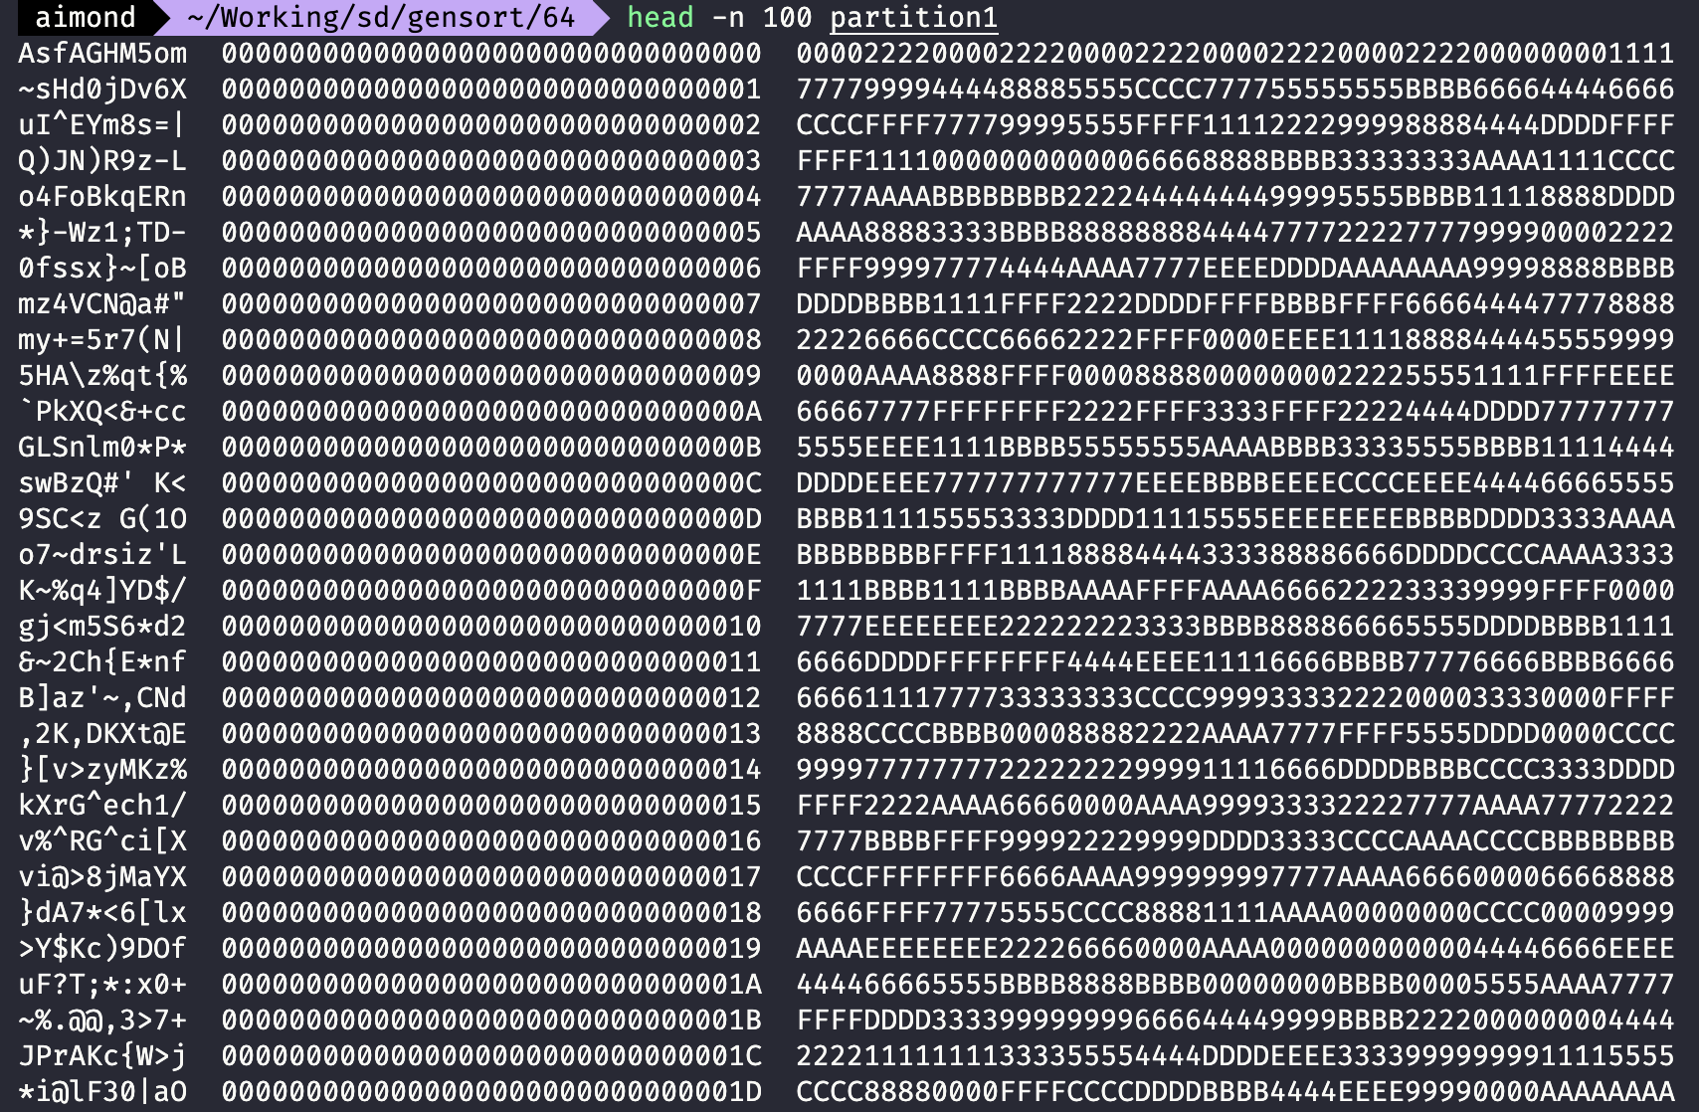
Programming Environment
gensort
Notes:
genSort를 wsl 상에서 실제 작업하는 부분과 구분해서 올려 두었고, 데이터 셋 제작도 가능합니다.

Slide 11
Programming Environment
Git
Git Commit Message Convention
https://doublesprogramming.tistory.com/256
Workflow: Git-flow
https://techblog.woowahan.com/2553/
Scala
Naming Convention
https://docs.scala-lang.org/style/naming-conventions.html
gRPC
Naming Convention
https://developers.google.com/protocol-buffers/docs/proto3#simple
Notes:
프로그래밍 과정에서 기본적으로 git을 이용해 코드를 업데이트 하므로 공용으로 따라야 할 commit message의 convention, 유다시티의 컨벤션 가이드를 찾아서 정해 두었습니다.
그리고 개발 과정에서 각기 다른 로컬 환경에서 코드를 사용할 경우 충돌이 발생할 수 있으므로 branch 관리를 위해 git-flow 방식을 따르기로 정해 두었습니다.
Scala의 코딩은 공식적인 naming convention을 따르기로 했고,
gRPC의 경우 proto3의 naming convention을 따르기로 했습니다.

Slide 12
Library, Plugin
gRPC
Protobuf
scalaPB
Notes:
프로젝트에서 사용하는 라이브러리는 gRPC, scalaPB가 있습니다.
둘 모두 마스터와 워커 사이에서 메시지를 주고 받기 위해 사용하는데 이용되며,
gRPC를 이용하면 protobuf라는 곳에 원하는 메시지를 규명하면 이를 serialize하여 사용할 수 있고,
scalaPB를 이용하면 이런 proto 파일을 class로 컴파일해주며 더 쉽게 이용할 수 있도록 도와줍니다.

Slide 13
Logging
log4j Scala API 사용
import org.apache.logging.log4j.scala.Logging
logger.info(“message”)
Notes:
Logging을 위해 Log4j2를 이용하기로 하였고, 이때 scala API인 Log4j를 impor해서 사용하기로 하였습니다.
이후 함수들이 의미 있는 특정 동작을 수행할 때마다 logger.info(“message”)를 호출하고 message 안에 전달하고 싶은 message를 담는 방식으로 사용할 것이며,
동작의 디버깅 용도로 사용할 계획입니다.

Slide 14
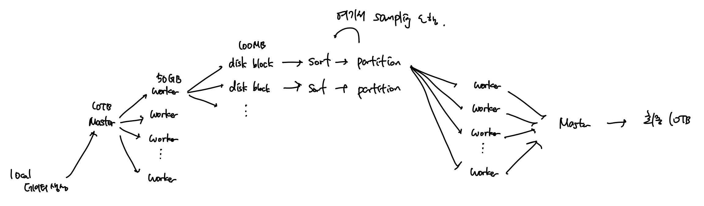
Design
Notes:
프로젝트의 전체적인 구조를 설계하기 위해 수업시간에 알려주셨던 PPT를 바탕으로 전체적인 흐름을 잡으며 그렸던 그림입니다.
Local에서 데이터를 생성하면 마스터로 넘겨 워커들에게 분배하고, 워커가 여러 디스크 블록에 나눠서 sorting을 수행, sampling을 거친 후 Partition에 따라 worker들로 데이터를 보내고, Master가 이를 수합하는 방식으로 생각했습니다.

Slide 15
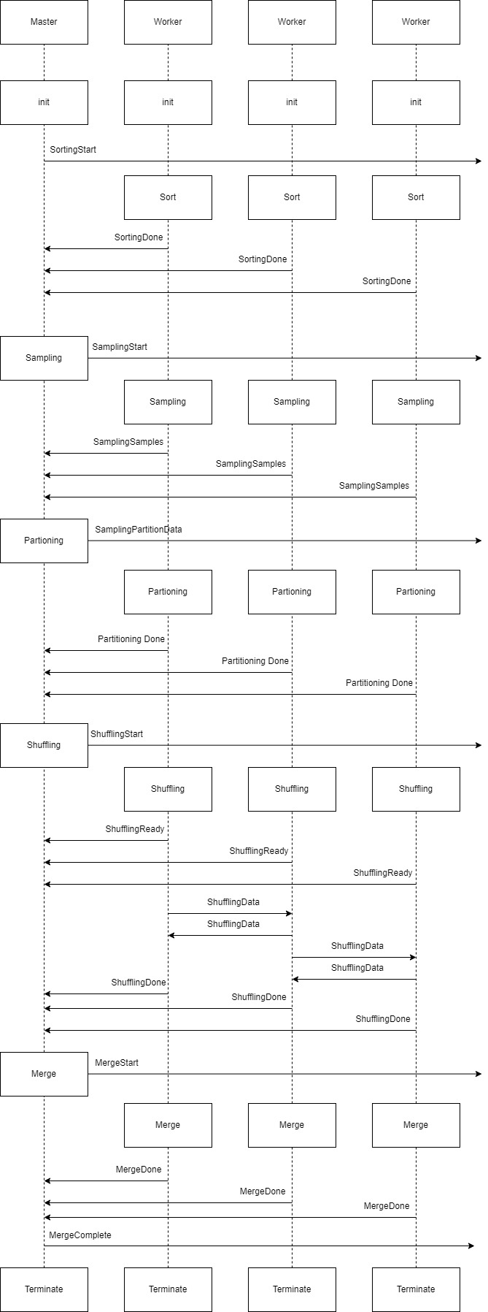
Design
Notes:
앞서 분석한 흐름들을 바탕으로 전체적인 flow chart를 작성했는데, 그림이 긴 관계로 3개로 분할해 봤습니다.
먼저, Master와 Worker들이 init이 이루어집니다.
여기서 어떤 데이터를 처리해야 하는지 전달받게 되고,
Master가 신호를 보내면 worker에서 external merge sort 중 sort 부분을 수행합니다.
각 worker에서 sorting이 끝나면 master에게 신호를 주고
이제 master는 다음 sampling state로 넘어가게 됩니다.
Sampling state에서도 시작 신호를 주고, 각 worker 에서 sampling data를 받아서 partition state에서 이용합니다.
이후 shuffling state 에 들어가면 worker 들 사이에서 데이터를 주고받게 되고, 모두 shuffling 이 끝나면 신호를 주어
Merge state로 들어갑니다.
Merge state에서 worker 들의 merge가 완료되면 모든 과정이 끝났음을 알리는 신호를 주며 모두 terminate state에 도달하게 됩니다.

Slide 16
Progress
Current state: Implementing Milestone #2
✓ Development environment
✓ Connection with gRPC
✓ Design modules
✗ Implementation of sampling/sorting/partitioning/shuffling/merge
✗ Implementation of unit tests

